Slide 1

Microsoft Office
Project 2010
Curso Básico
Unidad 3

Slide 2
  CONVENCIONES
  En este material se dan instrucciones acerca del uso de los diferentes comandos de MS Project 2010.
  Para guiarle en su localización, se utiliza la siguiente nomenclatura:
    <Nombre_ficha> | { <Nombre_opción> | <Nombre_grupo> }
    [ | <Nombre_comando> ] [ | <Nombre_cejilla> ]
  Donde:
    <Nombre_ficha>: Es una de las fichas de la cinta de opciones de Project
    <Nombre_opción>: Es una opción del Menú Archivo
    <Nombre_grupo>: Es el nombre de uno de los grupos lógicos de comandos
    <Nombre_comando>: Secuencia de uno o más comandos de la cinta de opciones
  <Nombre_cejilla>: Es el nombre de una de las cejillas de la ventana
De los elementos indicados entre ‘{‘ .. ‘}’ se utiliza uno
Los elementos indicados entre ‘[‘ .. ‘]’ son opcionales

Slide 3
  CONVENCIONES
  Ejemplos:
  “Proyecto | Propiedades | Información de Proyecto”
  indica que debe seleccionar la ficha “Proyecto” y en el grupo “Propiedades” seleccionar el botón “Información de Proyecto”.
  “Vista | Zoom | Escala Temporal | Escala Temporal… | Período no laborable”
  indica que debe seleccionar la ficha “Vista” y en el grupo “Zoom” el botón “Escala Temporal”, luego la opción “Escala Temporal…” y en la ventana desplegada la cejilla “Período no laborable”.

Slide 4
  RECOMENDACION
  Se recomienda que conforme se estudie el contenido de este material se realicen en forma paralela los pasos indicados en la aplicación MS Project 2010, para una mayor comprensión.

Slide 5
Tema 4
Gestión de Recursos

Slide 6
Trabajo con Recursos
Microsoft Office Project 2010

Slide 7
Microsoft Project 2010
Un Recurso es:
Cada elemento que requerimos para realizar una tarea.
Recursos del Proyecto:
La suma de recursos requeridos para realizar todas las tareas del proyecto.

Slide 8
Microsoft Project 2010
Tipos de Recursos
En los proyectos utilizamos recursos de varios tipos:
  Recursos Humanos
  Maquinaria, herramientas y equipo
  Capital
  Servicios de terceros
  Materiales (consumibles)

Slide 9
Microsoft Project 2010
Definición de la Lista de Recursos
En MS Project puedo capturar la información de los recursos en tres categorías: trabajo (personas y equipo), materiales (consumibles) y costos.

Slide 10
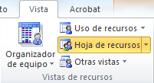
Microsoft Project 2010
Definición de la Lista de Recursos
Para digitar la información de los recursos utilizamos la vista “Hoja de recursos”.
Para accesar esta vista podemos seleccionarla en Vista | Vistas de recursos | Hoja de recursos.

Slide 11
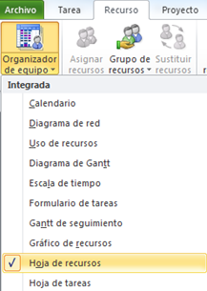
Microsoft Project 2010
Definición de la Lista de Recursos
También se puede usar la ficha “Recurso” para accesar la vista “Hoja de recursos”.
Cómo …
Seleccione Recurso | Ver | Organizador de equipo | Hoja de recursos.

Slide 12
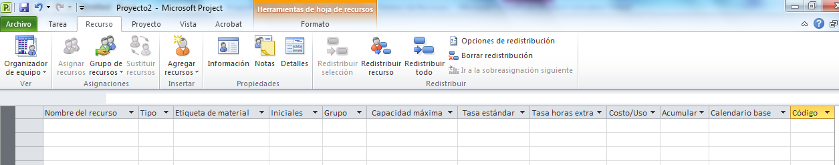
Microsoft Project 2010
Definición de la Lista de Recursos
Al seleccionar la vista “Hoja de recursos” se despliega una tabla donde se pueden digitar los principales datos de los recursos del proyecto.

Slide 13
Microsoft Project 2010
Descripción de Campos Disponibles
A continuación se describen los principales campos disponibles en MS Project para los recursos:
ID: # identificación. Número consecutivo de recurso generado automáticamente por MS Project.
Nombre del recurso: Nombre descriptivo del recurso.

Slide 14
Microsoft Project 2010
Descripción de Campos Disponibles
  Correo electrónico: Dirección de correo electrónico. Este campo no se encuentra por defecto en la ‘Hoja de recursos’. Se encuentra en la ventana “Información del recurso”, en la cejilla “General”.

Slide 15
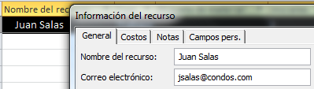
Microsoft Project 2010
Descripción de Campos Disponibles
  Correo electrónico:
Cómo …
Dé doble clic sobre el recurso, en la cejilla “General” ubique el campo “Correo electrónico”.

Slide 16
Microsoft Project 2010
Descripción de Campos Disponibles
  Tipo: Especifica el tipo de recurso. Seleccionar un valor de los disponibles en el combo: Trabajo (para recursos humanos y equipo), Material (para recursos consumibles) y Costo (para recursos financieros).
    El valor seleccionado en este campo determina los campos (columnas) editables para el recurso.

Slide 17
Microsoft Project 2010
Descripción de Campos Disponibles
  Etiqueta de Material: Para recursos materiales. Es un campo tipo texto (no validado por MS Project) donde debe digitar una descripción de la medida de consumo del material: kilos, metros, unidades, etc.
    La unidad de medida de consumo puede ser diferente a la unidad de medida de compra del material.

Slide 18
Microsoft Project 2010
Descripción de Campos Disponibles
  Grupo: Etiqueta de identificación del grupo de recursos al que pertenece. Es un campo tipo texto (no validado por MS Project) donde se puede digitar una etiqueta común a varios recursos. Esta etiqueta puede ser utilizada para consolidar información por “Grupo” de recursos.
  Ejemplos:
“Equipo de implementación”, “Consultores”, “Supervisores”.

Slide 19
Microsoft Project 2010
Descripción de Campos Disponibles
Capacidad Máxima: Se utiliza para recursos tipo “Trabajo” y establece su disponibilidad para el proyecto. El valor puede estar desplegado como un valor porcentual o como unidades decimales.
100% o 1: indica que se dispone de un recurso.
300% o 3: indica que se dispone de tres recursos.
  Si cuenta con 10 operarios, puede indicar 1000% en el campo de capacidad máxima.

Slide 20
Microsoft Project 2010
Descripción de Campos Disponibles
Capacidad Máxima - Procedimiento para modificar el formato del valor desplegado.
Cómo …
Seleccione Archivo | Opciones | Programación | Programación y modifique el parámetro “Mostrar las unidades de asignación como:”.

Slide 21
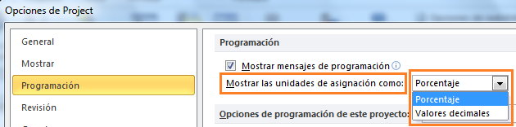
Microsoft Project 2010
Descripción de Campos Disponibles
Capacidad Máxima - Procedimiento para modificar el formato del valor desplegado.

Slide 22
Microsoft Project 2010
Descripción de Campos Disponibles
Tasa Estándar: Esta tasa permite costear el uso de los recursos en el proyecto.
  Si es un recurso tipo “Trabajo”: Se indica el costo x unidad de tiempo, en tiempo normal. Por ejemplo: costo por hora del recurso.
  Si es un recurso tipo “Material”: Se indica el costo unitario del recurso, de acuerdo a la unidad de medida descrita en la columna “Etiqueta del Material”.

Slide 23
Microsoft Project 2010
Descripción Campos Disponibles
Tasa Horas Extra: Costo x unidad de tiempo en tiempo extra, para recursos tipo “Trabajo”.
Costo/Uso: Costo por utilizar el recurso. Se acumula este costo en cada tarea que lo utilice, independientemente de la duración de ésta.
Ejemplo: El alquiler de una vagoneta puede tener un costo fijo que es el costo por uso. Adicional a este costo se define la tasa estándar, que va a generar un costo variable que depende del trabajo a realizar.

Slide 24
Microsoft Project 2010
Descripción Campos Disponibles
Acumular: Define la forma de registrar el costo del recurso (tasa estándar y de hora extra): Comienzo (se registra al iniciar la tarea), Prorrateo (se registra proporcionalmente al avance de la tarea) y Fin (se registra al finalizar la tarea).

Slide 25
Microsoft Project 2010
Descripción Campos Disponibles
Acumular:
  Si se utiliza Comienzo, se acumula el 100% del costo como costo real al tener al menos un 1% de avance de la tarea.
  Si se utiliza Prorrateo, se acumula el costo en forma proporcional al porcentaje de avance de la tarea.
  Si se utiliza Fin, se acumula el 100% del costo hasta alcanzar el 100% de avance en la tarea.

Slide 26
Microsoft Project 2010
Descripción Campos Disponibles
Calendario Base: Calendario aplicable para realizar la programación del recurso.
Como se dijo antes, se pueden definir calendarios para el proyecto, para recursos y tareas. Todos se crean en la opción Proyecto | Propiedades | Cambiar tiempo de trabajo.
En este parámetro se establece el calendario base a utilizar para el recurso, el calendario que le define el horario laborable.

Slide 27
Microsoft Project 2010
Definición de Nombres de Recursos
Los nombres que se especifican para los recursos pueden ser:
Específicos: se usan los nombres de las personas. Ejemplo: Juan Salas.
Genéricos: se usan nombres del puesto o actividad. Ejemplo: Operario.

Slide 28
Microsoft Project 2010
Definición de Nombres de Recursos
Cómo …
1. Digite la información del recurso en la vista “Hoja de recursos”.
2. Si es un nombre genérico, seleccione el recurso y dé doble clic.
3. En la ventana “Información del recurso”, cejilla “General”, marque la casilla de verificación “Genérico”.

Slide 29
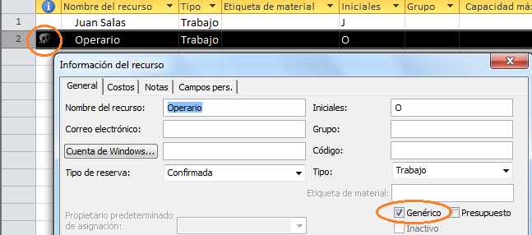
Microsoft Project 2010
Definición de Nombres de Recursos
Los recursos genéricos muestran una identificación de “Recurso genérico” en la columna “Indicadores”.

Slide 30
Microsoft Project 2010
Definir Disponibilidad de los Recursos
La disponibilidad de los recursos se puede definir utilizando:
  Disponibilidad de unidades (expresadas con porcentajes o unidades decimales) para períodos de tiempo diferentes.
  Uso de un calendario laboral personalizado para el recurso.

Slide 31
Microsoft Project 2010
Definir Disponibilidad de los Recursos
Cómo …
1. Digite la información del recurso en la vista “Hoja de recursos”.
2. Seleccione el recurso y dé doble clic.
3. Ubique el área llamada “Disponibilidad de recursos” y el botón “Cambiar calendario laboral…”.

Slide 32
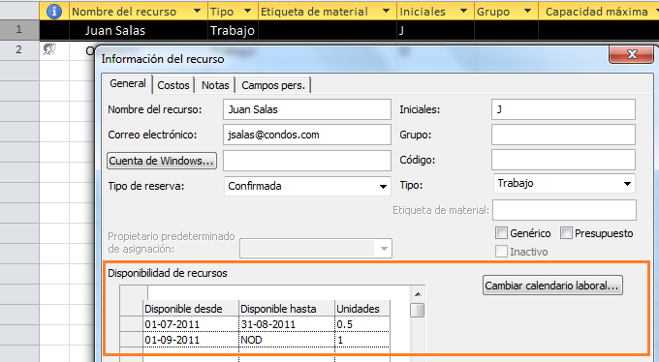
Microsoft Project 2010
Definir Disponibilidad de los Recursos

Slide 33
Microsoft Project 2010
Definir Disponibilidad de los Recursos
Al seleccionar el botón “Cambiar calendario laboral…”, se muestra una ventana para personalizar el calendario base en forma específica para el recurso seleccionado.
Se pueden incluir sus vacaciones, incapacidades, disponibilidad de horario para el proyecto, etc.

Slide 34
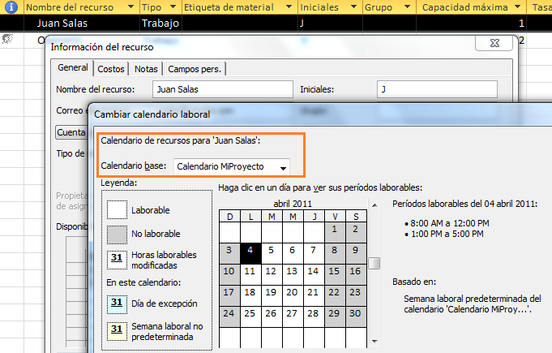
Microsoft Project 2010
Definir Disponibilidad de los Recursos

Slide 35
Microsoft Project 2010
Asignar Recursos a las Tareas
El proceso de asignar los recursos a las tareas se puede realizar de varias formas:

Slide 36
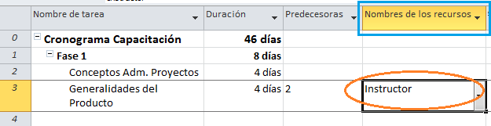
Microsoft Project 2010
Asignar Recursos a las Tareas
1) Digitando el nombre del recurso en la columna “Nombres de los recursos” de la tabla de entrada del Diagrama de Gantt. Si el recurso que se digita no existe en la “Hoja de recursos” se incorpora a ésta.

Slide 37
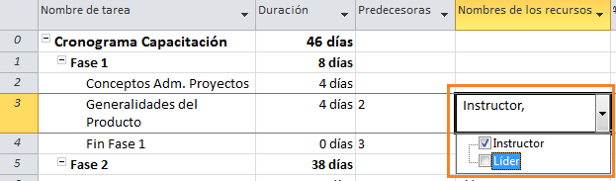
Microsoft Project 2010
Asignar Recursos a las Tareas
2) Seleccionando los recursos de la lista presentada en el combo de la columna “Nombres de los recursos” del Diagrama de Gantt. Los recursos se separan por comas o punto y coma, dependiendo del separador de listas configurado en el computador.

Slide 38
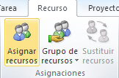
Microsoft Project 2010
Asignar Recursos a las Tareas
3) Utilizando la opción “Asignar recursos”
Cómo …
1. En la vista Diagrama de Gantt, seleccione las tareas deseadas.
2. Seleccione Recurso | Asignaciones | Asignar recursos.

Slide 39
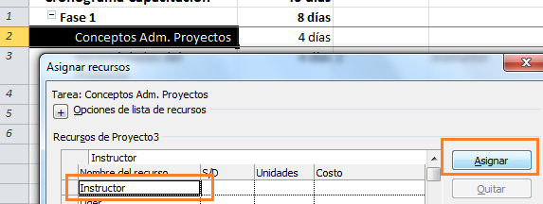
Microsoft Project 2010
Asignar Recursos a las Tareas
3) Utilizando la opción “Asignar recursos” (Cont.)
Cómo …
3. Seleccione los recursos a asignar, luego su porcentaje de asignación o el botón “Asignar”.

Slide 40
Microsoft Project 2010
Asignar Recursos a las Tareas
3) Utilizando la opción “Asignar recursos” (Cont.)
Cómo …
4. Seleccione nuevas tareas en el Diagrama de Gantt y repita el paso 3. o seleccione el botón “Cerrar”.

Slide 41

Microsoft Project 2010
Nivelar Uso de Recursos
Se puede identificar que un recurso tiene sobrecarga de trabajo (esto es, que tiene programada la ejecución de al menos dos tareas al mismo tiempo), cuando vemos al recurso con letras rojas en la “Hoja de recursos”.

Slide 42
Microsoft Project 2010
Nivelar Uso de Recursos
La sobrecarga de trabajo nos lleva a la necesidad de efectuar una nivelación en el uso de los recursos. Esto se puede realizar retrasando o dividiendo la(s) tarea(s) en conflicto.

Slide 43
Microsoft Project 2010
Nivelar Uso de Recursos
Para efectuar esto de forma automática se pueden utilizar las opciones de redistribución de Project.
Cómo …
Seleccione Recurso | Redistribuir | Opciones de Redistribución.

Slide 44
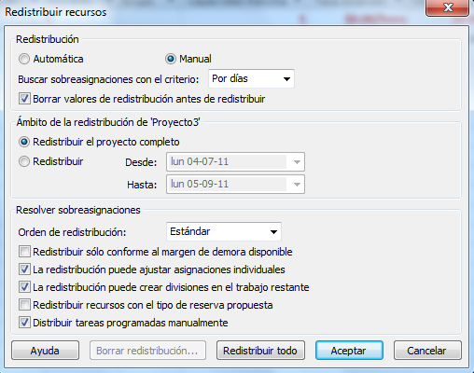
Microsoft Project 2010
Nivelar Uso de Recursos

Slide 45

Microsoft Project 2010
Nivelar Uso de Recursos
Redistribución automática
Si selecciona la redistribución automática, Project va redistribuyendo el trabajo en forma automática, conforme se vayan dando los conflictos, de acuerdo a los parámetros seleccionados en esta ventana.

Slide 46

Microsoft Project 2010
Nivelar Uso de Recursos
Redistribución manual
Si selecciona la redistribución manual, debe verificar si hay sobrecarga y ejecutar el proceso en forma manual.

Slide 47
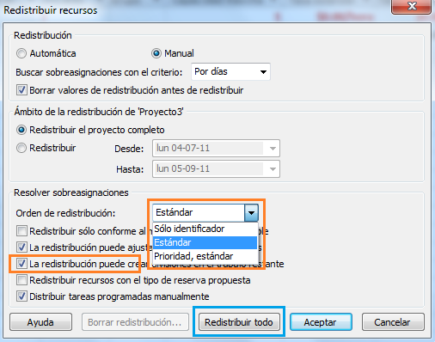
Microsoft Project 2010
Nivelar Uso de Recursos
Parámetros de la Redistribución

Slide 48
Microsoft Project 2010
Nivelar Uso de Recursos
Parámetros de la Redistribución
Orden de redistribución: Para este parámetro tiene tres opciones que aparecen en el combo.
  Solo identificador: De las tareas en conflicto, deja programada como primer tarea la que que tenga el número de ID menor, la siguiente la reprograma a una fecha posterior.

Slide 49
Microsoft Project 2010
Nivelar Uso de Recursos
Parámetros de la Redistribución
Orden de redistribución: Para este parámetro tiene tres opciones que aparecen en el combo.
  Estándar: Se programa primero la de mayor duración.
  Prioridad, estándar: Se programan de acuerdo a la prioridad de las tareas. Para las que tienen la misma prioridad, la de mayor duración se programa primero.

Slide 50
Microsoft Project 2010
Nivelar Uso de Recursos
Parámetros de la Redistribución
La redistribución puede crear división en el trabajo restante: Si esta opción está seleccionada, si alguna tarea debe reprogramarse y ya ha iniciado, permite dividir la ejecución del trabajo restante.

Slide 51
Microsoft Project 2010
Nivelar Uso de Recursos
Parámetros de la Redistribución
Redistribuir todo: Al seleccionar este botón se ejecuta la redistribución.

Slide 52

Microsoft Project 2010
Nivelar Uso de Recursos
Otras Opciones de la Ficha Recurso
Redistribuir selección: Redistribuye las tareas seleccionadas.
Redistribuir recurso: Redistribuye las tareas para los recursos seleccionados.

Slide 53
Microsoft Project 2010
Nivelar Uso de Recursos
Otras Opciones de la Ficha Recurso
Redistribuir todo: Redistribuye el proyecto completo.
Borrar redistribución: Borra cualquier movimiento de redistribución agregado anteriormente.
Ir a la sobreasignación siguiente: Lleva a la siguiente línea de tareas donde existe sobreasignación de recursos.

Slide 54
Unidad 3
Práctica/Tarea
U3-1. Práctica Recursos
Microsoft Project 2010

Slide 55


